Slide 1
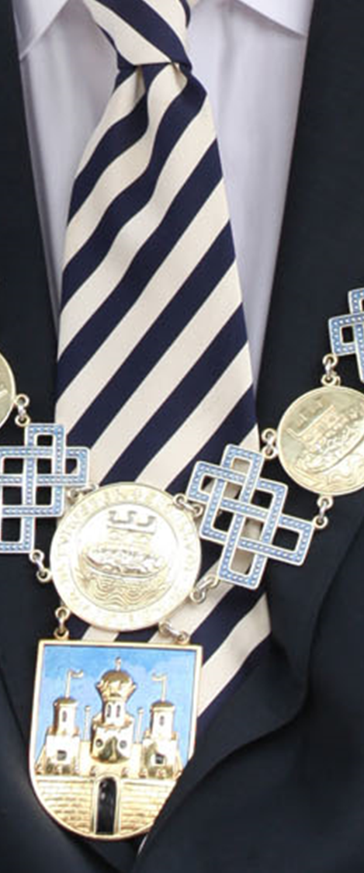
Den lokale kirkeøkonomien – utfordringer og muligheter
Lederkraft 6. juni
Martin Stærk, spesialrådgiver i KA

Slide 2
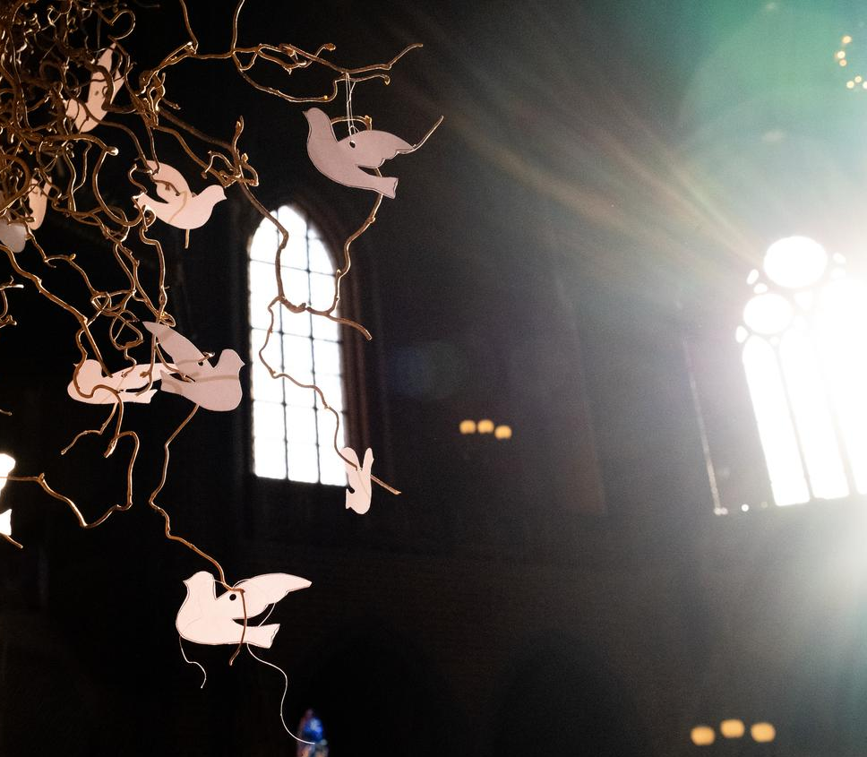
Livet leves lokalt – og kirka er en viktig del av det!
Den norske kirke som samfunnsaktør ønsker å bidra til å løse utfordringer lokalsamfunnet står i
For kommunen er den lovpålagte finansieringen av kirken en mulighet til å tilrettelegge for gode og trygge arenaer for folk i lokalsamfunnet
For at samspillet kirke-kommune skal fungere optimalt, er det viktig med en tillitsfull dialog året gjennom – ikke bare ved innlevering av budsjettforslag

Slide 3
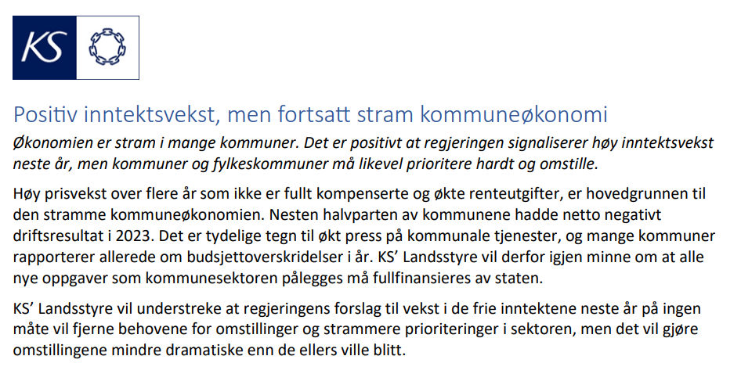
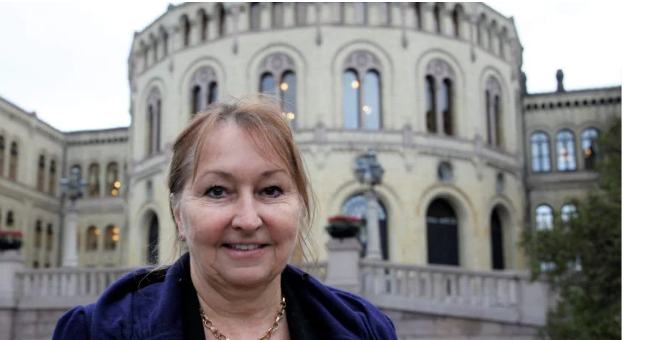
Notes:
Kommunene har inntektsvekst, men mange steder er kommuneøkonomien stram.

Slide 4
Status fellesråd:
Tilskuddsvekst er lavere enn prisvekst
Notes:
De mørkeblå stolpene er årlig økning i tilskuddet til kirkelige fellesråd fra norske kommuner. Den lyseblå er økningen i lønns- og prisvekst på kommunal sektor de samme årene. 62% av fellesrådenes inntekter kom fra kommunale tilskudd i 2022. Siden 2019 har økningen i tilskuddene vært større enn lønns- og prisveksten i kommunal sektor kun ett år. De siste årene har kommunal deflator vært MYE høyere enn tilskuddsveksten.

Slide 5
Status fellesråd:
Andelen av kommunenes utgifter som går til kirke synker
2015 | 2016 | 2017 | 2018 | 2019 | 2020 | 2021 | 2022
1,05 % | 1,00 % | 0,98 % | 0,96 % | 0,94 % | 0,93 % | 0,91 % | 0,86 %
Notes:
Dette tallet viser andelen av norske kommuners utgifter som går som tilskudd og ytelser til kirkelige fellesråd, altså i gjennomsnitt for alle landets kommuner. Det vi ser, er at andelen går sakte nedover.

Slide 6
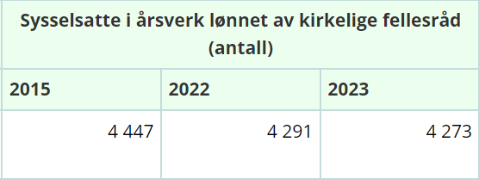
Status fellesråd:
174 årsverk borte siden 2015
Notes:
At tilskuddene ikke holder tritt med prisveksten, og at kommunene bruker en mindre andel av sine penger på kommunen, gir seg utslag på bakken i form av færre stillinger. De siste 8 årene har fellesrådene samlet sett mistet 174 årsverk.

Slide 7
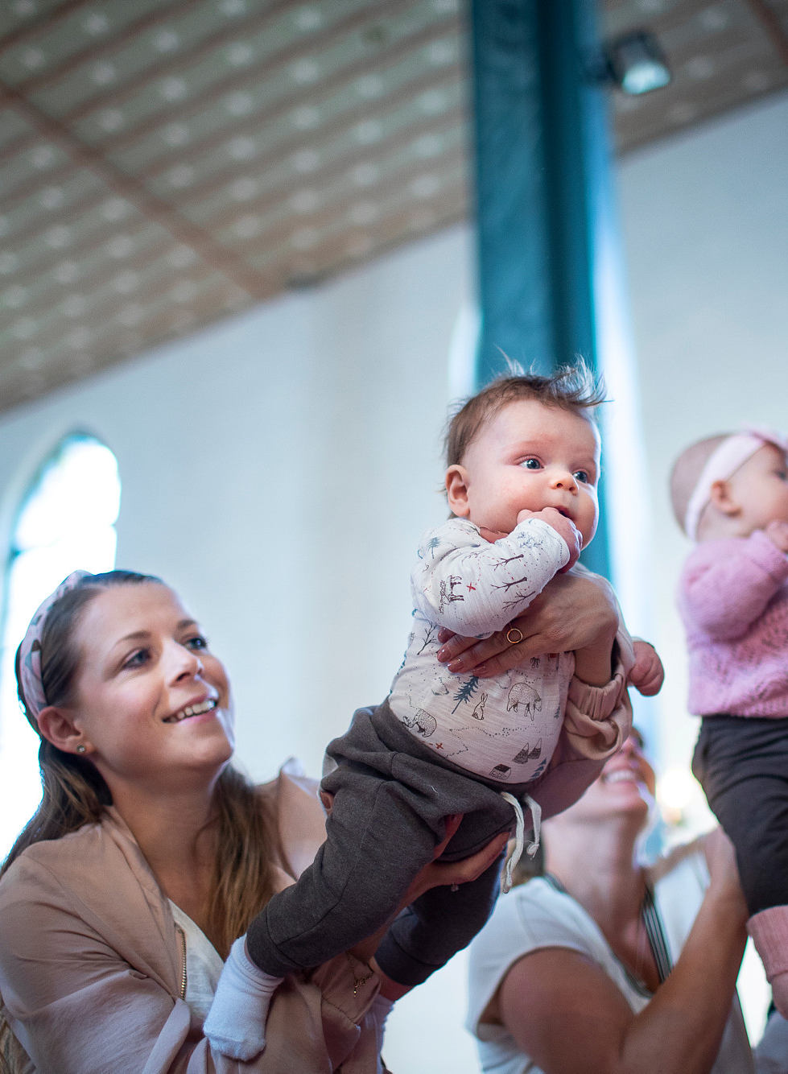
Lokalsamfunnet trenger kirka!
Den norske kirke har en særskilt rolle som grunnlovsforankret og landsdekkende folkekirke. Vi skaper en verdimessig infrastruktur som samfunnet trenger.
Den offentlige finansieringsordningen bør stimulere oss til aktiv samskaping for å løse lokale utfordringer. Slik bidrar vi til å skape bærekraftig velferd og gode og livskraftige lokalsamfunn!

Slide 8
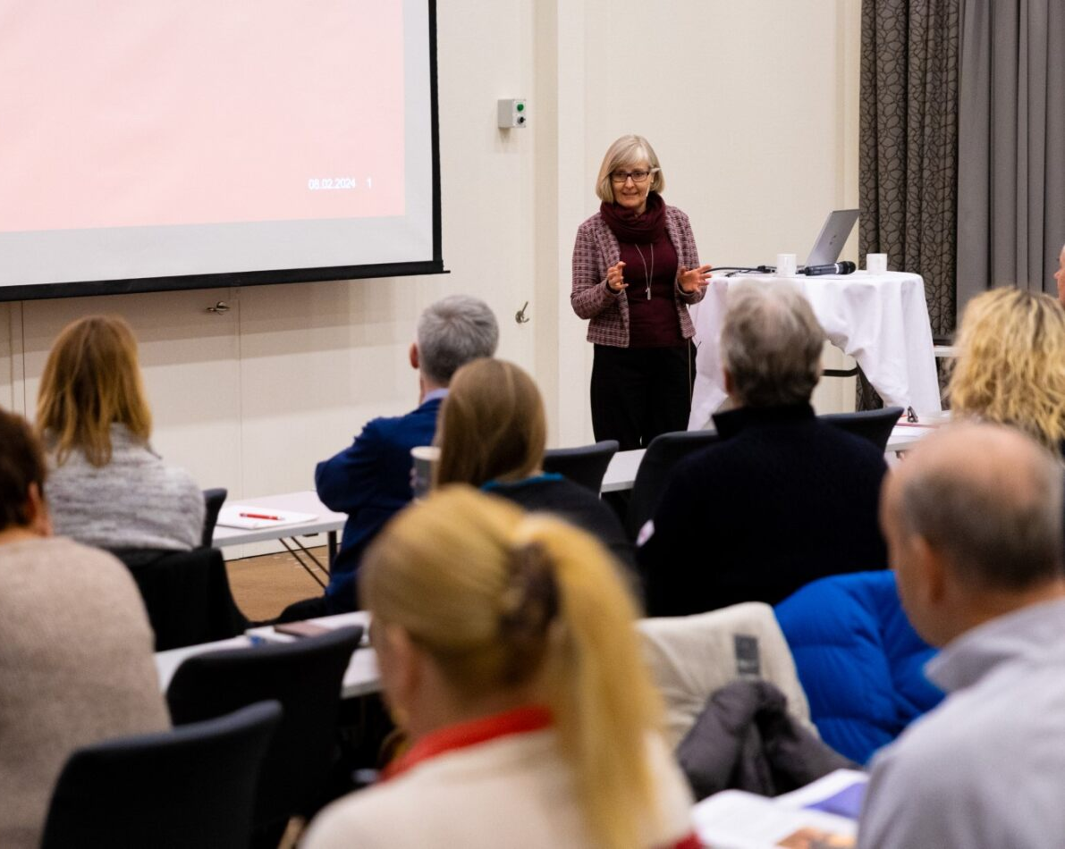
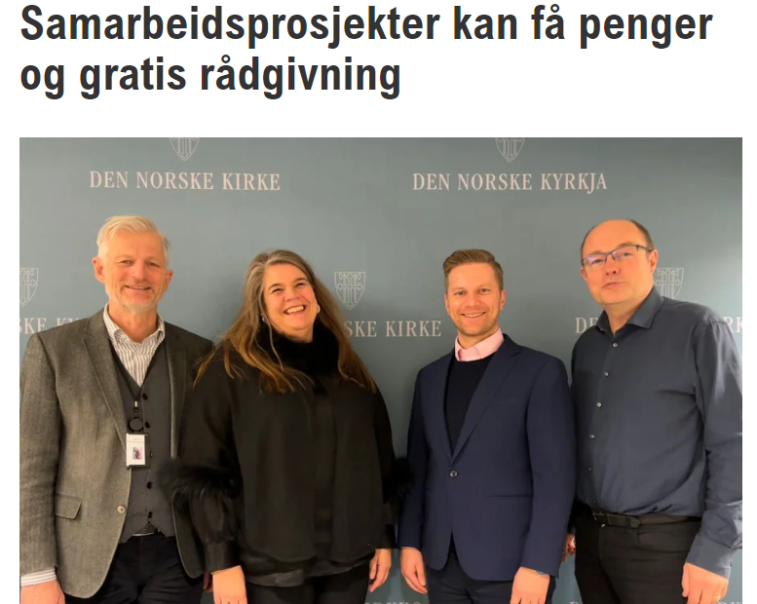
Samarbeid kan frigjøre ressurser og gi nye muligheter

Slide 9

Spørsmål til grupper
Hvilke tiltak kan
du som kirkeleder jobbe med
for å møte krevende økonomiske tider for kirken der du er?

